Slide 1
第六章
循环控制

Slide 2
本章要点
  循环的基本概念
  不同形式的循环控制
  多重循环问题

Slide 3
主要内容
6.1 概述
6.2 goto语句以及用goto语句构成循环
6.3 用while语句实现循环
6.4 用do-while语句实现循环
6.5 用for语句实现循环
6.6 循环的嵌套
6.7 几种循环的比较
6.8 break语句和continue语句
6.9 程序举例

Slide 4
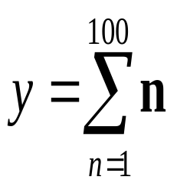
6.1 概述
什么是循环？
为什么要使用循环？
问题1：
问题2:求学生平均成绩 分数相加后除以课数
在许多问题中需要用到循环控制。循环结构是结构化程序设计的基本结构之一，它和顺序结构、选择结构共同作为各种复杂程序的基本构造单元。

Slide 5
循环的必要性
int result1,result2,result3;
int result4,result5;
result1 = 1 * 10;
printf("1 × 10 ＝ %d \n",result1);
result2 = 2 * 10;
printf("2 × 10 ＝ %d \n",result2);
result3 = 3 * 10;
printf("3 × 10 ＝ %d \n",result3);
result4 = 4 * 10;
printf("4 × 10 ＝ %d \n",result4);
result5 = 5 * 10;
printf("5 × 10 ＝ %d \n",result5);
1 × 10 ＝10
2 × 10 ＝20
3 × 10 ＝30
4 × 10 ＝40
5 × 10 ＝50
输出结果
重复语句

Slide 6
循环的必要性
0 + 1
1 × 10 = 10
2 × 10 = 20
3 × 10 = 30
4 × 10 = 40
5 × 10 = 50
1 + 1
2 + 1
上个数字 + 1
...
重复
(上个数字 +1) × 10

Slide 7
C 语言中的各种循环
do-
while
while
for
需要多次重复执行一个或多个任务的问题考虑使用
循环来解决

Slide 8
6.2 goto语句以及用goto语句构成循环
goto语句——无条件转向语句
goto 语句标号；
语句标号用标识符表示，它的定名规则与变量名相同，即由字母、数字和下划线组成，其第一个字符必须为字母或下划线。
例如：goto label_1; 合法;
goto 123； 不合法.

Slide 9
6.2 goto语句以及用goto语句构成循环
结构化程序设计方法主张限制使用goto语句，因
为滥用goto语句将使程序流程无规律、可读性差。
一般来说，可以有两种用途：
(1) 与if语句一起构成循环结构；
(2) 从循环体中跳转到循环体外。
但是这种用法不符合结构化原则，一般不宜采用，只有在不得已时(例如能大大提高效率)才使用。

Slide 10
例6.1 用if语句和goto语句构成循环，求1到100的和 void main( )
{ int i， sum=0; i=1; loop: if(i<=100)
{ sum=sum+i; i++; goto loop;
} printf("%d\\n″，sum);
}
运行结果：5050
说明：这里用的是“当型”循环结构，当满足“i<=100” 时执行花括弧内的循环体。

Slide 11
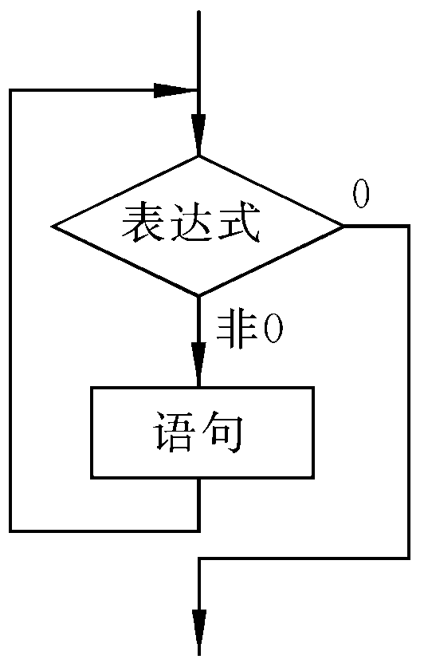
6.3 用while语句实现循环
while语句用来实现“当型”循环结构。
一般形式：
while (表达式) 语句
当表达式为非0值时，执行while语句中的内嵌语句。其特点是:先判断表达式，后执行语句。

Slide 12
例6.2 求1到10的和
内存
#include<stdio.h>
void main ()
{
int num=1,result;
while (num<=10)
{
result=num*10;
printf("%d × 10 ＝ %d \n",num,result);
num++;
}
}
num
result
11
null
1
2
100
10
输出：
1 × 10 ＝ 10
2 × 10 ＝ 20
3 × 10 ＝ 30
4 × 10 ＝ 40
5 × 10 ＝ 50
6 × 10 ＝ 60
7 × 10 ＝ 70
8 × 10 ＝ 80
9 × 10 ＝ 90
10 × 10 ＝ 100

Slide 13
#include <stdio.h>
void main ()
{
int c=0,count=0;
double f;
while (c <= 250 && count<10)
{
count++;
printf("%d: ",count);
f=c * 9 / 5.0 + 32.0;
printf("C = %d, F = %7.2f\n", c, f);
c = c + 20;
}
}
问题描述：
写一个程序，要求它从摄氏温度0 度到250 度，每隔20 度为一项，输出一个摄氏温度与华氏温度的对照表，同时要求对照表中的条目不超过10条。
输出：
1: C = 0, F = 32.00
2: C = 20, F = 68.00
3: C = 40, F = 104.00
4: C = 60, F = 140.00
5: C = 80, F = 176.00
6: C = 100, F = 212.00
7: C = 120, F = 248.00
8: C = 140, F = 284.00
9: C = 160, F = 320.00
10: C = 180, F = 356.00

Slide 14
6.3 用while语句实现循环
注意：
(1)循环体如果包含一个以上的语句，应该用花括弧
括起来，以复合语句形式出现。
(2)在循环体中应有使循环趋向于结束的语句。如果
无此语句，则i的值始终不改变，循环永不结束。

Slide 15
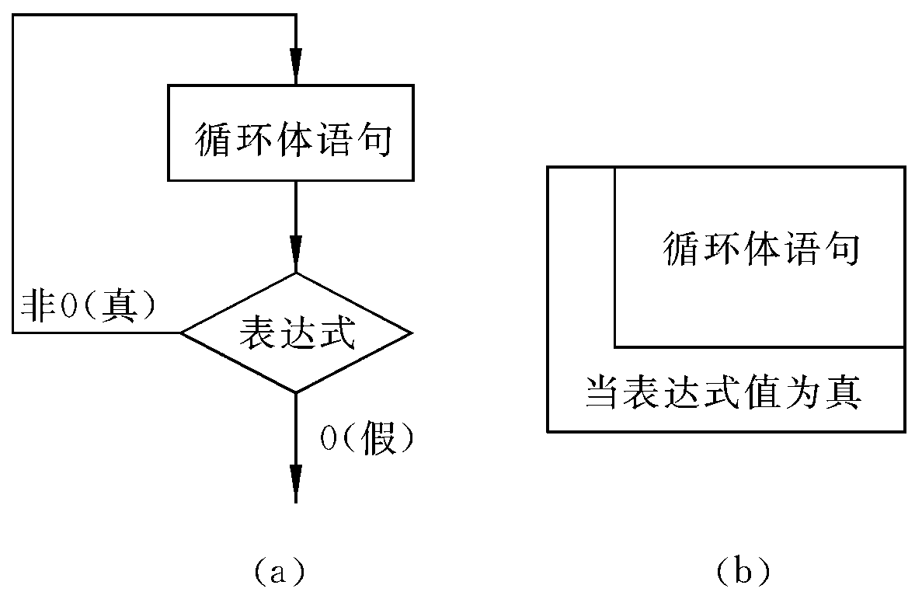
6.4 用do-while语句实现循环
do-while语句的特点:先执行循环体，然后判断循环条件是否成立。
一般形式:
do
循环体语句
while (表达式)；
执行过程：先执行一次指定的循环体语句，然后判别表达式，当表达式的值为非零(“真”) 时，返回重新执行循环体语句，如此反复，直到表达式的值等于0为止，此时循环结束。

Slide 16
例6.3 求1到100的和
#include <stdio.h> void main()
{ int i，sum=0; i=1; do
{ sum=sum+i; i++;
} while(i<=100); printf("%d\\n″，sum)；
}
运行结果：5050

Slide 17
6.4 用do-while语句实现循环
while语句和用do-while语句的比较:
在一般情况下，用while语句和用do-while语
句处理同一问题时，若二者的循环体部分是一
样的，它们的结果也一样。但是如果while后面
的表达式一开始就为假(0值)时，两种循环的结
果是不同的。

Slide 18
例6.4 while和do-while循环的比较
(1) #include <stdio.h> (2) #include <stdio.h> void main ( ) void main( )
{int sum=0，i; { int sum=0，i; scanf(“%d″，&i); scanf(”%d″，&i); while (i<=10) do
{sum=sum+I; { sum=sum+i; i++; i++;
} }while (i<=10); printf(“sum=%d\\n″
，sum);
} printf(“sum=%d\\n”,sum);
}
运行结果：
1↙
sum=55
再运行一次：
11↙
sum=0
运行结果：
1↙
sum=55
再运行一次：
11↙
sum=11
说明：(1)当while后面的表达式的第一次的值为“真”时，两种循环得到的结果相同。否则，二者结果不相同。

Slide 19
6.5 用for 语句实现循环
C语言中的for语句使用最为灵活，不仅可以用于循环次数已经确定的情况，而且可以用于循环次数不确定而只给出循环结束条件的情况，它完全可以代替while语句。
一般形式:
for(表达式1；表达式2；表达式3)
语句

Slide 20
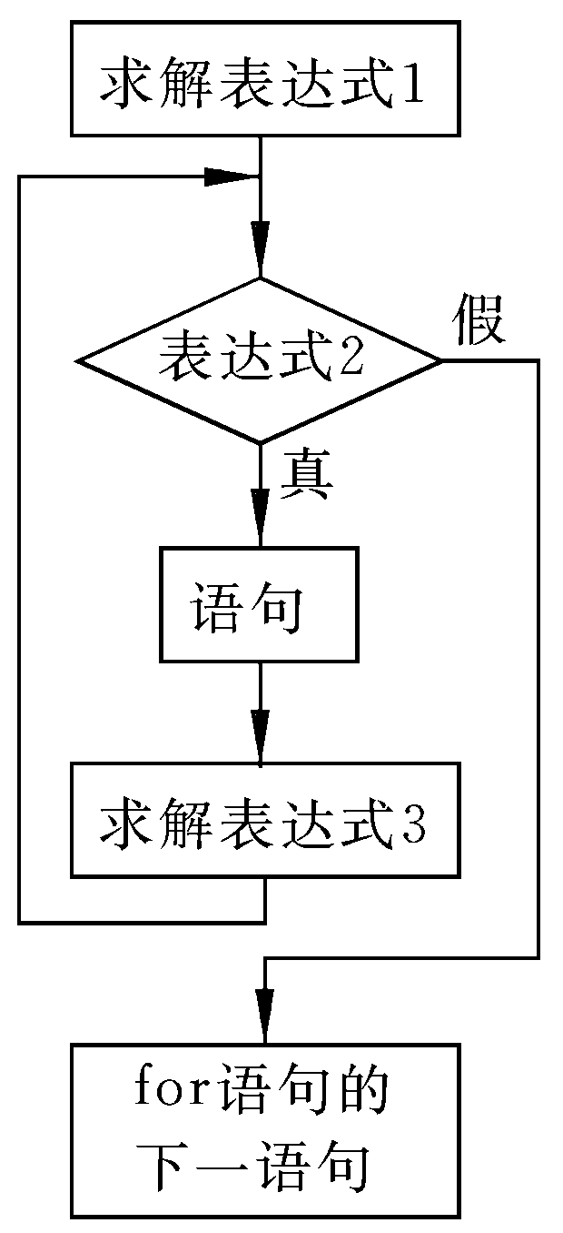
6.5 用for 语句实现循环
for语句的执行过程：
(1) 先求解表达式1。
(2) 求解表达式2，若其值为真(值为非0)，则执行for语句中指定的内嵌语句，然后执行下面第(3)步。若为假(值为0)，则结束循环，转到第(5)步。
(3) 求解表达式3。
(4) 转回上面第(2)步骤继续执行。
(5) 循环结束，执行for语句下面的一个语句

Slide 21
6.5 用for 语句实现循环
执行表达式1
循环初始条件
表达式2?
不成立
循环控制条件
成立
循环体
执行语句
for语句等价于下列语句：
  表达式1；
  while （表达式2）
  { 语句；
  表达式3；
  }
执行表达式3
执行for循环之后的语句

Slide 22
6.5 用for 语句实现循环
for语句最简单的形式：
for(循环变量赋初值；循环条件；循环变量增值)
例如: for(i=1;i<=100;i++) sum=sum+i;
相当于：
i=1;
while(i<=100)
{sum=sum+i;i++;}
用for语句
简单、方便。

Slide 23
6.5 用for 语句实现循环
说明：
(1) for语句的一般形式中的“表达式1”可以省略，此时应在for语句之前给循环变量赋初值。注意省略表达式1时，其后的分号不能省略。如
for(；i<=100;i++) sum=sum+i;
执行时，跳过“求解表达式1”这一步，其他不变。

Slide 24
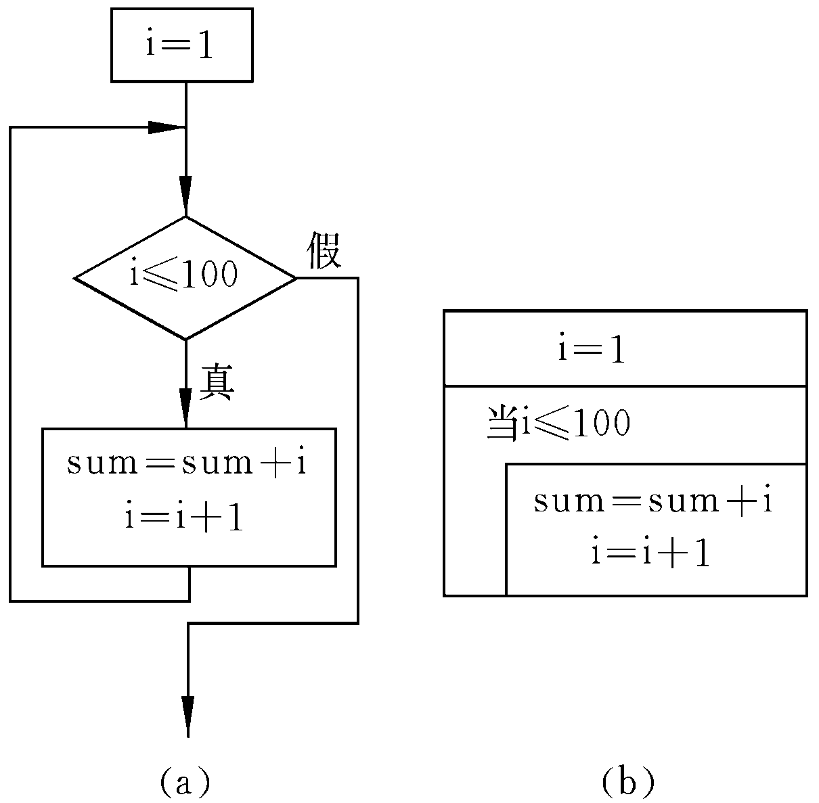
6.5 用for 语句实现循环
说明：
(2) 如果表达式2省略，
即不判断循环条件，循环
无终止地进行下去。也就
是认为表达式2始终为真。
例如：
for(i=1; ;i++) sum=sum+i;
表达式1是一个赋值表达式，
表达式2空缺。
它相当于：
i=1;
while(1) {sum=sum+1;i++;}

Slide 25
6.5 用for 语句实现循环
说明：
(3) 表达式3也可以省略，但此时程序设计者应另外设法保证循环能正常结束。如：
for(i=1;i<=100;)
{sum=sum+i;i++;}
在上面的for语句中只有表达式1和表达式2，而没有表达式3。i++的操作不放在for语句的表达式3的位置处，而作为循环体的一部分，效果是一样的，都能使循环正常结束。

Slide 26
6.5 用for 语句实现循环
说明：
(4) 可以省略表达式1和表达式3，只有表达式2，即只
给循环条件。如：
for(;i<=100;) while(i<=100) {sum=sum+i; 相当于 {sum=sum+i;
i++;} i++;}
在这种情况下，完全等同于while语句。可见for语句
比while语句功能强，除了可以给出循环条件外，还可
以赋初值，使循环变量自动增值等。

Slide 27
6.5 用for 语句实现循环
说明：
(5) 3个表达式都可省略，如：
for(; ;) 语句
相当于
while(1) 语句
即不设初值，不判断条件(认为表达式2为真值)，
循环变量不增值。无终止地执行循环体。

Slide 28
6.5 用for 语句实现循环
说明：
(6) 表达式1可以是设置循环变量初值的赋值表达式，也可以是与循环变量无关的其他表达式。如:
for (sum=0;i<=100;i++)
sum=sum+i;
表达式3也可以是与循环控制无关的任意表达式。

Slide 29
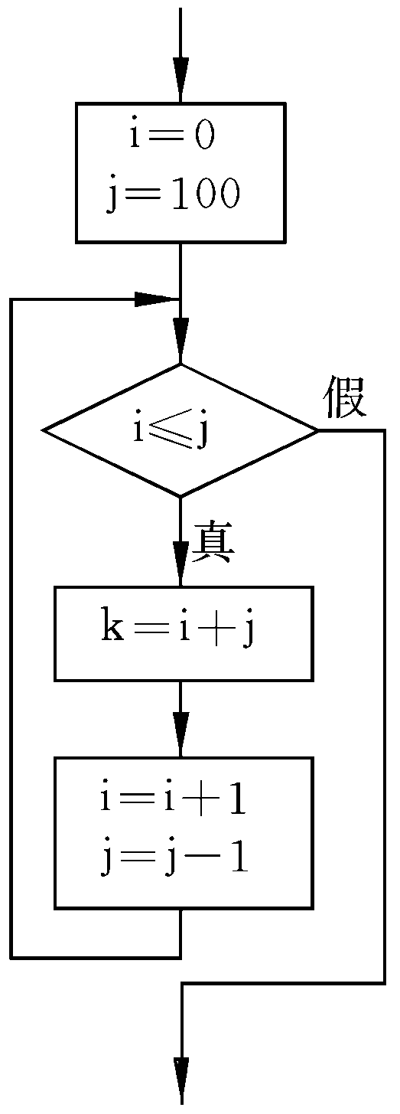
6.5 用for 语句实现循环
说明：
(7)表达式1和表达式3可以是一个简单的表达式，也可以是逗号表达式，即包含一个以上的简单表达式，中间用逗号间隔。如：
for(sum=0，i=1;i<=100;i++) sum=sum+i;
或
for(i=0，j=100;i<=j;i++，j--) k=i+j；
表达式1和表达式3都是逗号表达式，各包含两个赋值表达式，即同时设两个初值，使两个变量增值.

Slide 30
6.5 用for 语句实现循环
说明：
在逗号表达式内按自左至右顺序求解，整个逗号表达
式的值为其中最右边的表达式的值。如:
for(i=1;i<=100;i++，i++) sum=sum+i;
相当于
for(i=1;i<=100;i=i+2) sum=sum+i;

Slide 31
#include <stdio.h>
void main()
{
int i,j,max;
printf("请输入一个值 \n");
printf("根据这个值可以输出以下加法表：");
scanf("%d",&max);
for(i = 0,j = max ; i <=max ; i++,j--)
printf("\n %d + %d = %d",i,j,i + j);
printf("\n");
}
请输入一个值
根据这个值可以输出以下加法表：5
0 + 5 = 5
1 + 4 = 5
2 + 3 = 5
3 + 2 = 5
4 + 1 = 5
初始化语句只执行一次
循环执行max次

Slide 32
6.5 用for 语句实现循环
说明：
(8) 表达式一般是关系表达式(如i<=100)或逻辑表达式
(如a<b && x<y)，但也可以是数值表达式或字符表达
式，只要其值为非零，就执行循环体。

Slide 33
6.5 用for 语句实现循环
说明：
① for(i=0;(c=getchar())!='＼n';i+=c);
在表达式2中先从终端接收一个字符赋给c，然后判断
此赋值表达式的值是否不等于'＼n' (换行符)，如果
不等于'＼n'，就执行循环体。
注意：此for语句的循环体为空语句，把本来要在循环
体内处理的内容放在表达式3中，作用是一样的。可见
for语句功能强，可以在表达式中完成本来应在循环体
内完成的操作。

Slide 34
6.5 用for 语句实现循环
运行情况：
Computer↙ (输入)
Computer (输出)
而不是
Ccoommppuutteerr
说明：
② for( ;(c=getchar())!=′＼n′;)
printf(″%c″，c);
for语句中只有表达式2，而无表达式1和表达式3。
其作用是每读入一个字符后立即输出该字符，直到输入
一个“换行”为止。请注意，从终端键盘向计算机输入
时，是在按Enter键以后才将一批数据一起送到内存缓
冲区中去的。

Slide 35
6.5 用for 语句实现循环
注意: C语言中的for语句比其他语言(如BASIC，
PASCAL)中的FOR语句功能强得多。可以把循环体
和一些与循环控制无关的操作也作为表达式1或
表达式3出现，这样程序可以短小简洁。但过分
地利用这一特点会使for语句显得杂乱，可读性
降低，最好不要把与循环控制无关的内容放到
for语句中。

Slide 36
6.6 循环的嵌套
一个循环体内又包含另一个完整的循环结构
称为循环的嵌套。内嵌的循环中还可以嵌套
循环，这就是多层循环。
三种循环(while循环、do-while循环和for循
环)可以互相嵌套。

Slide 37
6.6 循环的嵌套
下面几种都是合法的形式：
(1) while( ) (2) do (3) for(;;)
{… {… {
while( ) do for(;;)
{…} {… } {… }
} while( ); }
} while( );

Slide 38
6.6 循环的嵌套
(4) while( ) (5) for(;;) (6) do
{… {… {…
do{…} while( ) for(;;){ }
while( ) { } …
{…} … }
} } while( )

Slide 39
嵌套 while 循环示例
void main()
{
int nstars=1,stars;
while(nstars <= 10)
{
stars=1;
while (stars <= nstars)
{
printf("*");
stars++;
}
printf("\n");
nstars++;
}
}
问题描述：
用“*”打印一个直角三角形图案。 图案如下所示：
*
**
***
****
*****
******
*******
********
*********
**********
输出：
*
**
***
****
*****
******
*******
********
*********
**********
内层循环控制每行打印*号的个数
外层循环控制打印的行数

Slide 40
嵌套 do-while 循环示例
统计输入字符串中的字符数
输出：
请输入字符序列：GOODMORNING
输入的字符数为： 11
是否需要输入更多序列 (Y/N)?N
内存中的变量
x i ans
0 y
int x;
char i, ans;
ans='y';
do
{
x=0;
printf("\n请输入字符序列：");
do{
i=getchar();
x++;
}while( i !='\n' );
printf("\n输入的字符数为：%d", --x);
printf("\n是否需要输入更多序列 (Y/N) ? ");
ans = getch();
}while(ans =='Y' || ans == 'y');
检查条件判断是否按下回车键。如果否， 循环继续执行后续语句；如果是，循环回到开始处。
如按下 Y/y， 则循环从开始处执行，否则循环停止

Slide 41
嵌套循环示例1
void main()
{
int i,j,k;
for(i=1;i<=4;i++)
{
for(j=1;j<=4-i;j++)
printf(" ");
for(k=1;k<=2*i-1;k++)
printf("*");
printf("\n");
}
for(i=1;i<=3;i++)
{
for(j=1;j<=i;j++)
printf(" ");
for(k=1;k<=7-2*i;k++)
printf("*");
printf("\n");
}
}
控制打印的行数
问题描述：
用“*”输出一个菱形图案，图案如下：
*
* * *
* * * * *
* * * * * * *
* * * * *
* * *
*
控制每行打印的空格数
控制每行打印的*号数
输出：
*
* * *
* * * * *
* * * * * * *
控制打印的行数
控制每行打印的空格数
控制每行打印的*号数
* * * * *
* * *
*

Slide 42
嵌套循环示例3
void main()
{
int i,num;
char answer;
do
{
printf("请输入一个数：");
scanf("%d",&num);
printf("\n");
for (i = 1; i <= 10; i++)
{
printf("=");
}
printf("\n 该数是 %d",num);
printf("\n\n 您是否还要输入其他的数(y/n)？");
fflush(stdin);
answer = getchar();
} while (answer != 'n');
}
输出：
请输入一个数： 58
＝＝＝＝＝＝＝＝＝＝
该数是 58
您是否还要输入其他的数(y/n)? y
请输入一个数： 64
＝＝＝＝＝＝＝＝＝＝
该数是 64
您是否还要输入其他的数(y/n)? n
Press any key to continue

Slide 43
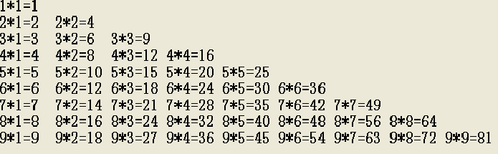
思考题
循环嵌套，输出九九乘法表。

Slide 44
i=1
0
i<10
非0
外循环
j=1
j<=i
0
非0
printf
内循环
j++
i++

Slide 46
6.7 几种循环的比较
(1)四种循环都可以用来处理同一问题，一般情况下它们可以互相代替。但一般不提倡用goto型循环。
(2)在while循环和do-while循环中，只在while后面的括号内指定循环条件，因此为了使循环能正常结束，应在循环体中包含使循环趋于结束的语句(如i++，或i=i+1等)。

Slide 47
6.7 几种循环的比较
for循环可以在表达式3中包含使循环趋于结束的操作，甚至可以将循环体中的操作全部放到表达式3中。因此for语句的功能更强，凡用while循环能完成的，用for循环都能实现。
(3)用while和do-while循环时，循环变量初始化的操作应在while和do-while语句之前完成。而for语句可以在表达式1中实现循环变量的初始化。

Slide 48
6.8 break语句和continue语句
6.8.1 break语句
break语句可以用来从循环体内跳出循环体，即提前结束循环，接着执行循环下面的语句
一般形式：
break;
注意:break语句不能用于循环语句和switch语句之外的任何其他语句中。

Slide 49
跳出 for 循环
for( ; ; )
{
printf("这将一直进行下去");
i = getchar();
if(i == 'X' || i == 'x')
break;
}
跳出 while 循环
while(1)
{
if(x == 10)
break;
}
跳出 do-while 循环
do
{
if (x == 10)
break;
}while (x< 15);

Slide 50
break 语句示例
内存
#include<stdio.h>
void main()
{
int count=0,ch;
printf("\n 请输入一行字符：");
while((ch=getchar())!='\n')
{
if(ch==' ')
break;
count++;
}
printf("\n 共有 %d 个有效字符。\n",count);
}
ch
count
问题描述：
统计从键盘输入的若干个字符中有效字符的个数，以换行符作为输入结束。有效字符是指第一个空格符前面的字符，若输入字符中没有空格符，则有效字符为除了换行符之外的所有字符。
H
0
_
1
5
循环执行 5 次
请输入一行字符：Hello world
共有 5 个 有效字符

Slide 51
6.8 break语句示例
例: float pi=3.14159;
for(r=1;r<=10;r++)
{
area=pi*r*r;
if(area>100) break;
printf(″r=%f,area=%f\n″，r,area);
}
程序的作用是计算r=1到r=10时的圆面积，直到面积area大于100为止。从上面的for循环可以看到：当area>100时，执行break语句，提前结束循环，即不再继续执行其余的几次循环。

Slide 52
6.8 break语句和continue语句
6.8.2 continue语句
作用为结束本次循环，即跳过循环体中下面尚未执行的语句，接着进行下一次是否执行循环的判定.
一般形式：
continue;

Slide 53
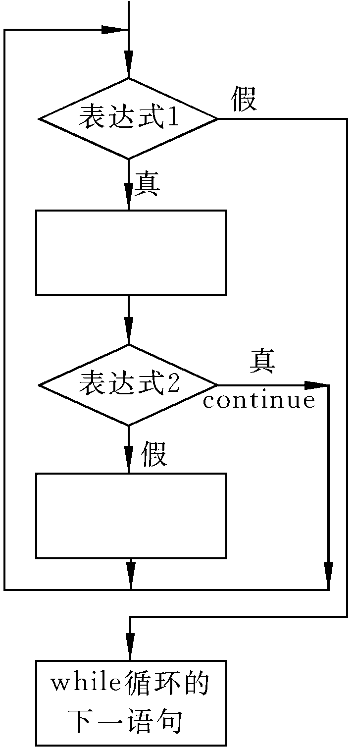
6.8 break语句和continue语句
continue语句和break语句的区别
continue语句只结束本次循环，而不是终止整个循环的执行。
while(表达式1)
{ …
if(表达式2) continue;
…
}

Slide 54
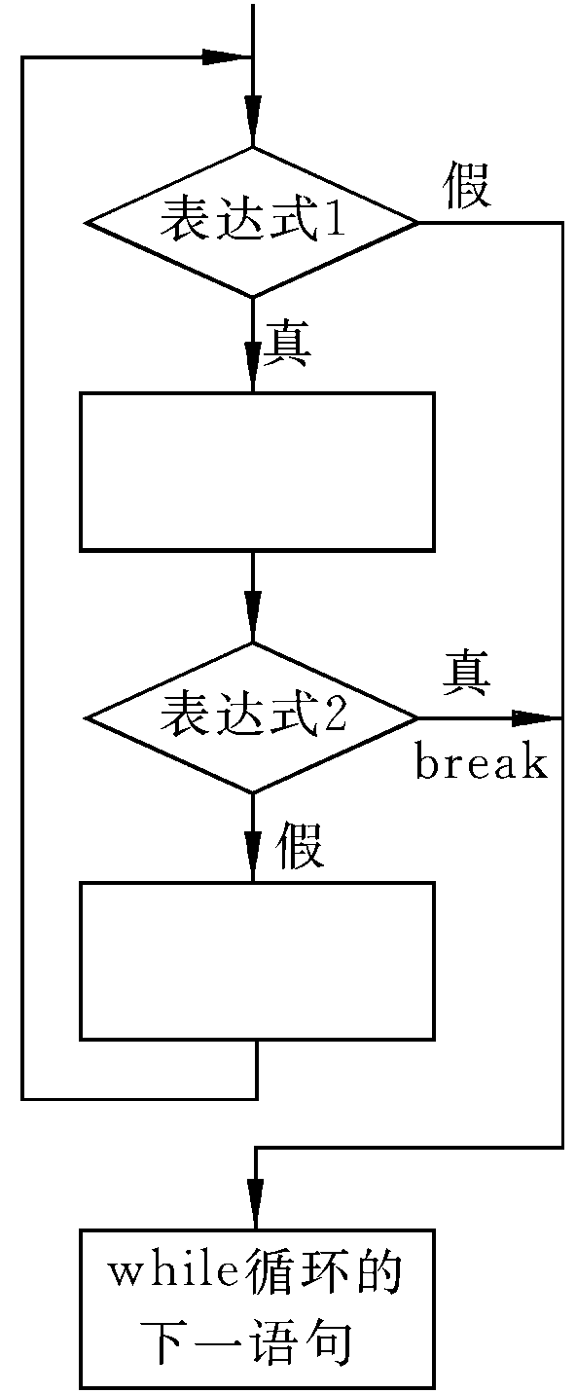
6.8 break语句和continue语句
continue和break的区别
break语句则是结束整个循环过程，不再判断执行循环的条件是否成立。
while(表达式1)
{ …
if(表达式2) break;
…
}

Slide 55
while(…)
{
……
……
break;
……
……
}
while(…)
{
……
……
continue;
……
……
}
继续下一次循环
跳出整个循环

Slide 56
continue 语句示例
内存
#include<stdio.h>
void main()
{
int i,sum = 0;
for(i=1; i<=100;i++)
{
if( i % 10 == 3)
continue;
sum += i;
}
printf("sum = %d \n",sum);
}
i
sum
问题描述：
求整数1～100的累加值，但要求跳过所有个位为3的数。
1
null
0
101
13
1
4570
78
循环执行到 i = 13
循环执行到 i = 101
输出：
sum = 4570

Slide 57
例6.5 把100～200之间的不能被3整除的数输出。
#include <stdio.h> void main()
{int n; for (n=100;n<=200;n++)
{if (n%3==0) continue; printf("%d ″，n);
}
}
说明：当n能被3整除时，执行continue语句，结束本次循环(即跳过printf函数语句)，只有n不能被3整除时才执行printf函数。

Slide 58
6.9 程序举例
迭代法一般用于求解方程的根或近似解。设方程f(x)=0，用某种数学方法导出等价的形式x=g(x)，然后按以下步骤进行:
a.选一个方程的近似根，赋给变量x0;
b.将x0的值保存为x1,然后计算g(x1);
c.当x0与x1差的绝对值不小于某个精度要求时，重复步骤b的计算。

Slide 59
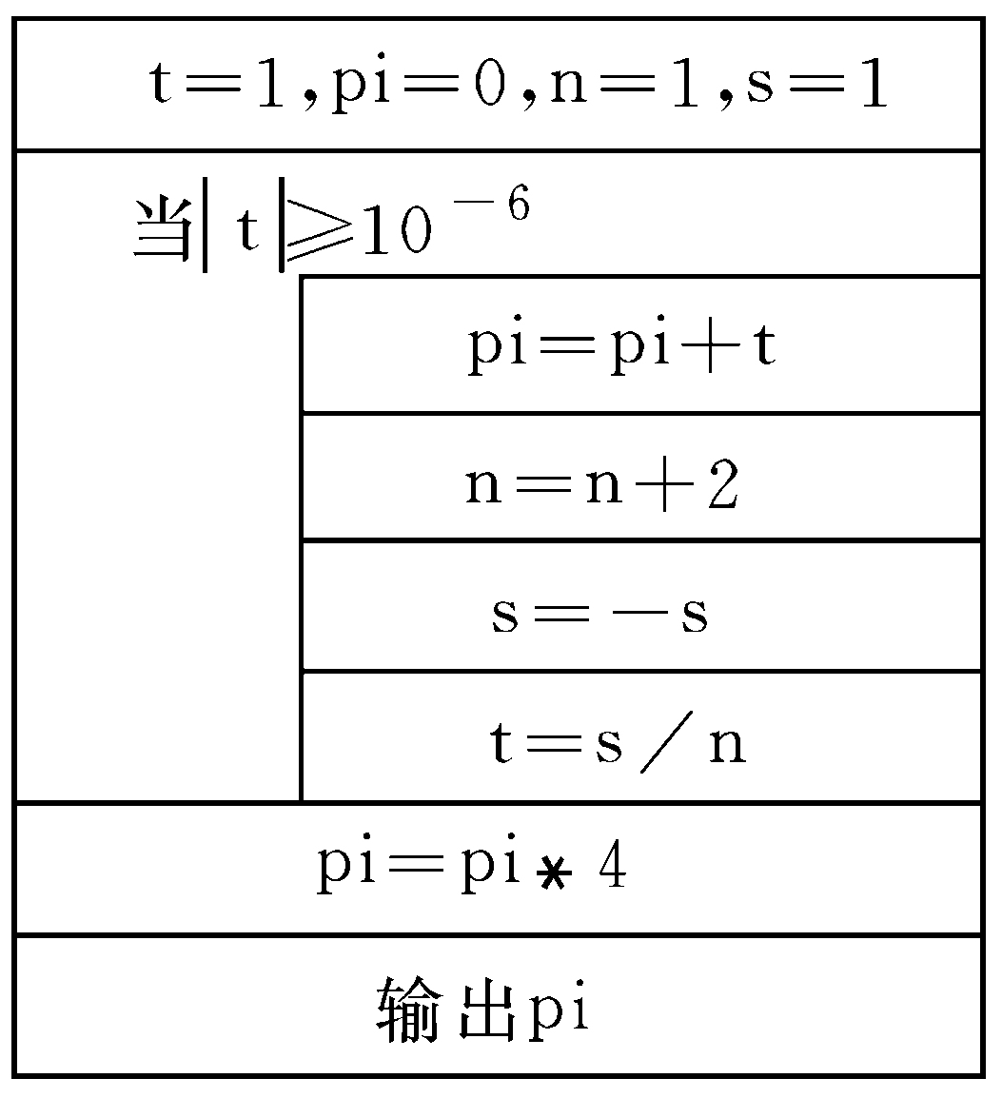
6.9 程序举例
例用π/4≈1-1/3+1/5-1/7+…公式求π的近似值，直到最后一项的绝对值小于10⁻⁶为止。
N-S图表示算法

Slide 60
例 求pi的近似值
#include <stdio.h>
#include<math.h> void main()
{ int s;float n，t，pi; t=1；pi=0;n=1.0;s=1; while(fabs(t)>1e-6)
{pi=pi+t;n=n+2;s=-s;t=s/n;} pi=pi*4; printf(″pi=%10.6f＼n″，pi);
}
运行结果：
pi= 3.141594

Slide 61
思考题1:用二分法求解方程f（x）=3x³+4x²-2x+5在（－10，10）之间的根。（用迭代法）
二分法思路：先指定一个区间[x1,x2],如果函数f(x)在此区间是单调变化，可以根据f(x1)和f(x2)是否同号来判断方程f(x)＝0在区间[x1,x2]是否有一个实根。若f(x1)和f(x2)不同号则f(x)＝0在区间[x1,x2]必有一个实根；反之则无实根，要重新改变x1和x2的值。当确定区间[x1,x2]有一个实根后，采取二分法将[x1,x2]区间一分为二，再判断在哪一个小区间中有实根。如此进行直到区间足够小。

Slide 62
X1=-10;
x2=10;
F(x1)*f(x2)<0
C=(X1+x2)/2;

Slide 63
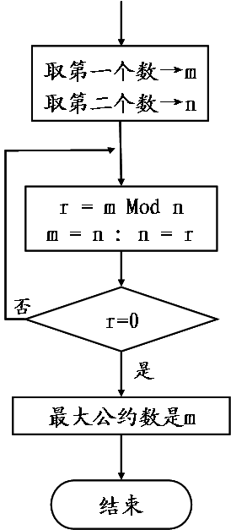

思考题1:给定两个正整数m和n，求它们的最大公约数。
求最大公约数的问题一般用辗转相除法（也称欧几里德算法）求解。
例如：设m= 35，n= 15它们的最大公约数的求法如下：
r = 35 Mod 15 (余数为5 )
m = 15 : n = 5 (m=15, n=5)
r≠0 ( r=5 )
r = 15 % 5 （余数为0 ）
r=0
所以 5 就是最大公约数

Slide 64
数学补充：求最大公约数的欧几里德算法
欧几里德算法又称辗转相除法，用于计算两个整数a,b的最大公约数。其计算原理依赖于下面的定理：
定理：gcd(a,b) = gcd(b,a mod b)
证明：a可以表示成a = kb + r，则r = a mod b
假设d是a,b的一个公约数，则有
d|a, d|b，而r = a - kb，因此d|r
因此d是(b,a mod b)的公约数
假设d 是(b,a mod b)的公约数，则
d | b , d |r ，但是a = kb +r
因此d也是(a,b)的公约数
因此(a,b)和(b,a mod b)的公约数是一样的，其最大公
约数也必然相等，得证

Slide 66
递推法是利用问题本身所具备的某种递推关系求解的一种方法。假设问题的规模为N，要求N为1时，能够较快地得到解，而递推性质则要求当已得到问题规模为i-1的解之后，能够从已知问题规模为1，2，3，. . . ，i-1的一系列解，构造出问题规模为i的解。这样，程序可以从i=0或i=1出发，通过递推的方式，得到问题规模为N的解。

Slide 67
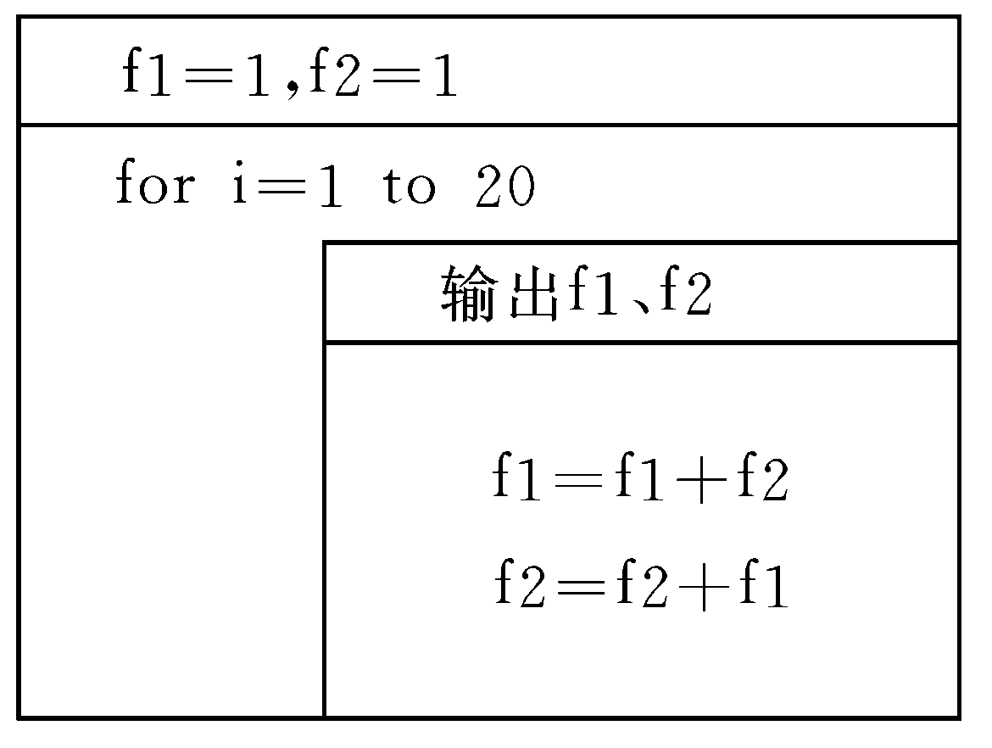
6.9 程序举例
例 求Fibonacci数列前40个数。这个数列有如下特点：第1，2两个数为1，1。从第3个数开始，该数是其前面两个数之和。即:
F(1)=1 (n=1)
F(2)=1 (n=2)
F(n)=F(n-1)+F(n-2) (n≥3)
算法如图所示:

Slide 68
例6.7求Fibonacci数列前40个数。
#include <stdio.h> void main()
{ long int f1，f2; int i; f1=1;f2=1; for(i=1; i<=20; i++)
{ printf(″%12ld %12ld ″，f1，f2); if(i%2==0) printf(″＼n″); f1=f1+f2; f2=f2+f1;}
}
运行结果：
1 1 2 3
5 8 13 21
34 55 89 144
233 377 610 987
1597 2584 4181 6765
10946 17711 28657 46368
75025 121393 196418 317811
514229 832040 1346269 2178309
3524578 57022887 9227465 14930352
24157817 39088169 63245986 102334155
此语句控制每输出4个数就换行

Slide 69
思考题2:猴子吃桃问题。猴子有N个桃子，每天吃掉一半，还不过瘾，又吃了一个。到第10天，发现只剩下一个桃子了。求最初的桃子数目。（1534个。若第i天为x个桃子，则第i-1天为2（x+1）个桃子。用递推法。）

Slide 70
#include <stdio.h>
int main()
{
int i,n=1;
for(i=10;i>=1;i--)
{
printf(“第%d天有%d个桃子\n",i,n);
n=(n+1)*2;
}
printf(“共有%d个桃子\n",n);
}

Slide 71
穷举法是在若干个可能的解当中，进行逐一枚举和筛选，找出符合要求的解。

Slide 72
6.9 程序举例
例 判断m是否素数。
算法思想:让m被2到m^{1/2}除，如果m能被2～ m^{1/2}之中任何一个整数整除，则提前结束循环，此时i必然小于或等于k(即)；如果m不能被2～k(即)之间的任一整数整除，则在完成最后一次循环后，i还要加1，因此i=k+1，然后才终止循环。在循环之后判别i的值是否大于或等于k+1，若是，则表明未曾被2～k之间任一整数整除过，因此输出“是素数”。

Slide 73
输入n
I = 2
T
I > n -1
F
T
n Mod I = 0
F
I = I + 1

Slide 75
例 判断m是否素数。
#include <stdio.h>
#include <math.h> void main()
{int m，i，k; scanf(″%d″，&m);k=sqrt(m); for (i=2;i<=k;i++) if(m%i==0) break; if(i>k) printf("%d is a prime number＼n″，m); else printf("%d is not a prime number＼n″，m);
}
运行结果：
17↙
17 is a prime number

Slide 76
例 求100～200间的全部素数。
#include <stdio.h>
#include <math.h> void main()
{int m，k，i，n=0; for(m=101;m<=200;m=m+2)
{ k=sqrt(m); for (i=2;i<=k;i++) if (m%i==0) break; if (i>=k+1){printf("%d ″，m);n=n+1;} if(n%10==0) printf(″＼n″);
} printf ("＼n");
}
运行结果： 101 103 107 109 113 127 131 137 139 149 151 157 163 167 173 179 181 191 193 197 199

Slide 77
思考题3:打印出所有的“水仙花数”。“水仙花数”指一个三位数，其各位数字立方和等于数本身。例如，153是一个水仙花数，因为153=1³+5³+3³。（提示：对于任意一个100到999之间的三位数x，先求出各位数字a、b、c，然后判断x和a³+b³+c³是否相等。用穷举法）

Slide 79
6.9 程序举例
例 译密码。为使电文保密，往往按一定规律将其转换成密码，收报人再按约定的规律将其译回原文。
思路：可以按以下规律将电文变成密码：
将字母A变成字母E，a变成e，即变成其后的第4个字母，W变成A，X变成B，Y变成C，Z变成D。
ABCDEFGHIJKLMNOPQRSTUVWXYZ

Slide 80
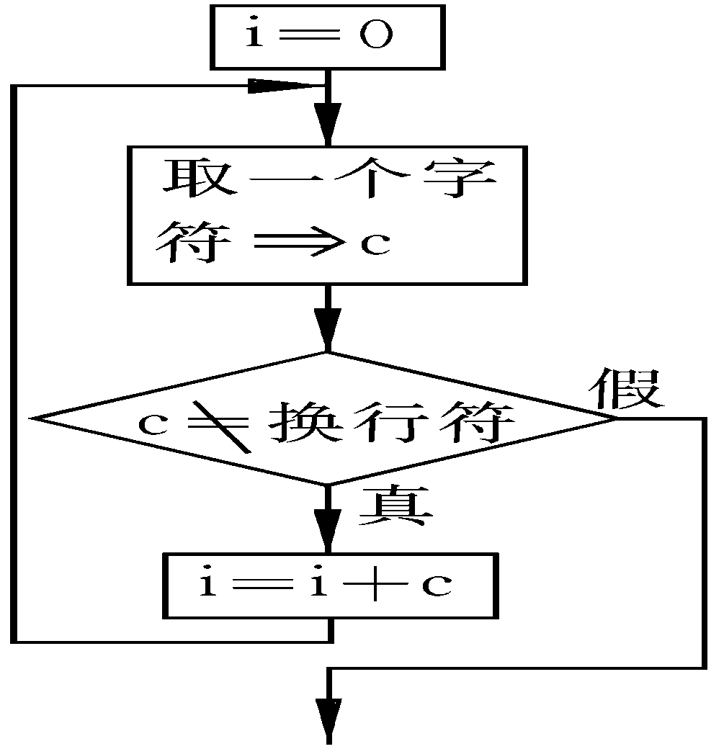

Slide 81
例 输入一行字符，要求输出其相应的密码
#include <stdio.h> void main()
{char c; while((c=getchar())!=′＼n′)
{ if((c>=‘a’&& c<=‘z’) || (c>=‘A’&& c<=‘Z’))
{ c=c+4; if(c>’Z’&& c<=‘Z’+4 || c>’z’) c=c-26;
} printf(″%c\n″，c);
}
}
运行结果：
China!↙
Glmre!

Slide 82
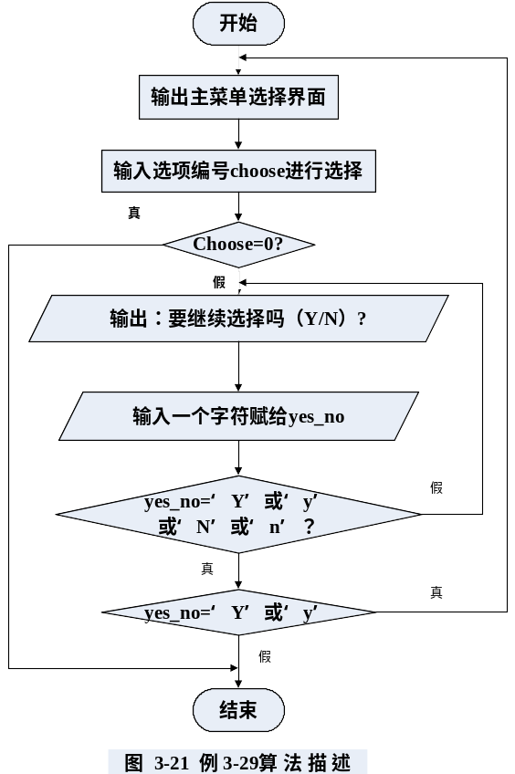
综合例子
编写程序输出以下主菜单选择界面，并可在此主菜单中重复选择选项。
|----------------------------------|
| 请输入选项编号（0-7）: |
|----------------------------------|
| 1--创建学生信息 |
| 2--显示学生信息 |
| 3--查询学生信息 |
| 4--修改学生信息 |
| 5--添加学生信息 |
| 6--删除学生信息 |
| 7--排序学生信息 |
| 0--退出 |
|----------------------------------|
分析：要实现选择主菜单中的选项可考虑switch语句构成的分支结构。而要重复选择主菜单中选项，则需要使用循环结构。但使用哪一种循环比较好呢？由于主菜单至少要显示一次，而且随后才判断是否继续选择主菜单，所以使用do-while循环比较好。do-while循环是先执行循环体，再判断表达式。
流程图见右图。

Slide 83
#include <stdio.h>
void main()
{ char choose,yes_no=‘\0';
do
{
printf(“ |----------------------------------|\n");
printf(" | 请输入选项编号（0-7）: |\n");
printf(" |----------------------------------|n");
printf(“ | 1--创建学生信息 |\n");
printf(“ | 2--显示学生信息 |\n");
printf(“ | 3--查询学生信息 |\n");
printf(“ | 4--修改学生信息 |\n");
printf(“ | 5--添加学生信息 |\n");
printf(“ | 6--删除学生信息 |\n");
printf(“ | 7--排序学生信息 |\n");
printf(“ | 0--退出 |\n");
printf(" |----------------------------------|\n");
printf(" ");

Slide 84
choose=getchar( );
printf("\n");
switch(choose)
{ case '1': printf(" 选项为%c\n",choose);break;
case '2': printf(" 选项为%c\n",choose);break;
case '3': printf(" 选项为%c\n",choose);break;
case '4': printf(" 选项为%c\n",choose);break;
case '5': printf(" 选项为%c\n",choose);break;
case '6': printf(" 选项为%c\n",choose);break;
case '7': printf(" 选项为%c\n",choose);break;
case '0': break;
default : printf(" %c为非法选项！\n",choose);
}
if(choose=='0') break;
printf("\n 要继续选择吗(Y/N)?\n");
do { yes_no=getchar( );
}while(yes_no!='Y' && yes_no!='y'&& yes_no!='N' && yes_no!='n');
} while(yes_no=='Y' || yes_no=='y');
}
运行程序时，若输入0，则退出循环，即结束程序执行;若输入1～7之间的整数，则显示所选择的数，并询问是否要继续。若输入Y、y、N、n以外的字符（认为是非法字符），则一直处于等待状态，若输入Y或y，则重新显示菜单并等待输入选项，否则结束程序执行。
说明：由于所学知识的限制，本例中在switch语句中输入1～7之间的整数时，只显示所选择的数而并未真正实现所对应的功能。在学完函数这一章后，只要把所要实现的功能用一个函数来描述，然后放在switch语句中所对应的某一个case后进行调用即可。

Slide 85
总结
循环结构的特点是，在给定条件成立时，重复执行某程序段，直到条件不成立为止
while 循环用于在给定条件为真的情况下重复执行一组操作，while循环先判断后执行
do-while循环先执行后判断，因此循环将至少执行一次
在循环中，需要修改循环变量的值以改变循环条件，否则有可能形成死循环
循环嵌套必须将内层循环完整的包含在外层循环中
强制结束循环break、continue

